Slide 1


Nhiệt liệt chào mừng các thầy cô

Slide 2


Slide 4


Slide 6
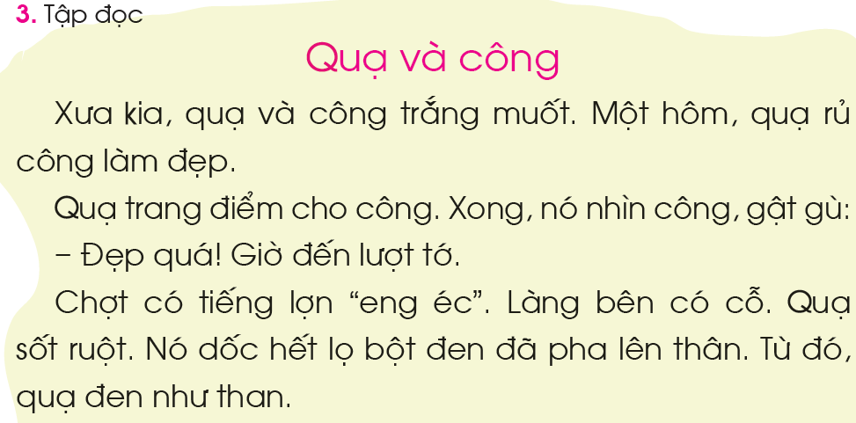

Slide 7
1
2
3
4
5
6
7
8
9
10
11

Slide 11
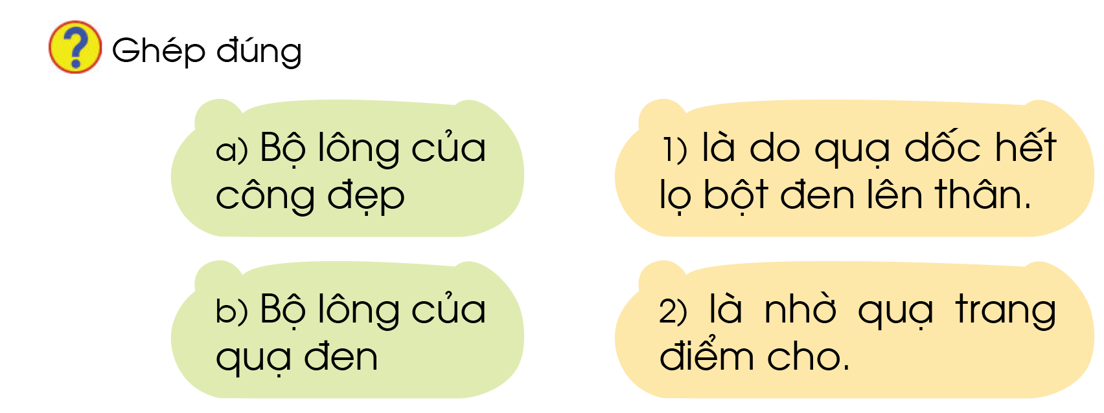

Slide 12
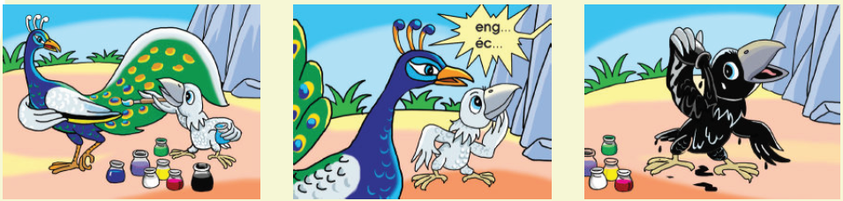

Slide 13


Cảm ơn các em học sinh
Và các thầy cô giáo đã lắng nghe.

